Slide 1

ระบบรับส่งสารด่วนแบบปลอดภัย
Secure Instant Messenging System
นายนิธิพล ธรรมภูษิต รหัส 41013536
นางสาวนีรชา เทียนพึ่งเวียน รหัส 40010401
อาจารย์ธนา หงษ์สุวรรณ อาจารย์ที่ปรึกษา
อาจารย์อัครเดช วัชระภูพงษ์ อาจารย์ที่ปรึกษา

Slide 2
ความสำคัญและที่มา
เนื่องจากในปัจจุบันโปรแกรมประเภท Instant Messenging (IM) ได้รับความนิยมมาก แต่ยังมีปัญหาเรื่องความปลอดภัยในการรับส่งข้อมูลอยู่ จึงเกิดแนวคิดในการพัฒนาโปรแกรมประเภทนี้ที่มีการเข้ารหัสข้อมูลในขณะรับส่งข้อมูลเพื่อเพิ่มความปลอดภัยในการสื่อสาร

Slide 3
Instant Messaging (IM)
Instant Messaging เป็นแนวทางหนึ่งของโปรแกรมประเภทส่งสารด่วนที่ช่วยอำนวยความสะดวกในการสื่อสารเนื่องจากสามารถส่งข้อความและโต้ตอบกันได้ในทันที ทำให้มีผู้ใช้ต้องการใช้งานโปรแกรมประเภทนี้มากขึ้นเรื่อย ๆ ไม่ว่าจะเป็นการใช้งานตามปกติ หรือในด้านธุรกิจ ยกตัวอย่างโปรแกรมประเภทนี้เช่น ICQ และ Yahoo Messenger เป็นต้น

Slide 4
ข้อเสียของ Instant Messaging
โปรแกรมประเภทนี้ใช้การส่งข้อมูลกันโดยตรง ซึ่งหากมีผู้ไม่ประสงค์ดีมาดักจับข้อมูลระหว่างการรับส่งก็จะสามารถอ่านข้อมูลเหล่านั้นได้ทันที ซึ่งอาจทำให้ข้อมูลที่เป็นความลับรั่วไหลได้ หรือบุคคลนั้นอาจจะแก้ไขข้อมูลหรือทำให้ข้อมูลนั้นสูญหายได้
A
B
3rd

Slide 5
เป้าหมายของการพัฒนา
สร้างโปรแกรมประเภท IM ที่มีความสามารถรับส่งข้อความ และไฟล์ได้
มีความปลอดภัยในขณะสื่อสาร
เพิ่มฟังก์ชันต่างๆให้เพียงพอต่อการใช้งาน
โปรแกรมมีเสถียรภาพในการทำงานที่ดีขึ้น

Slide 6
แนวทางในการพัฒนา
ใช้ภาษาจาวาในการพัฒนา
ใช้โพรโตคอลของ ICQ ในการสื่อสาร
ใช้การเข้ารหัสข้อมูลแบบ DES กับแบบ RSA

Slide 7
ภาษาจาวา
ข้อดีของภาษาจาวา
  ง่ายในการเขียนโปรแกรม
  โครงสร้างภาษาสนับสนุนแนวคิดแบบ object
  ทำงานได้หลายแพลตฟอร์ม

Slide 8
ภาษาจาวา
ข้อเสียของภาษาจาวา
  ใช้ทรัพยากรในการทำงานมาก
  การทำงานของโปรแกรมค่อนข้างช้า
  มีปัญหาระหว่าง jre ต่างเวอร์ชัน

Slide 9
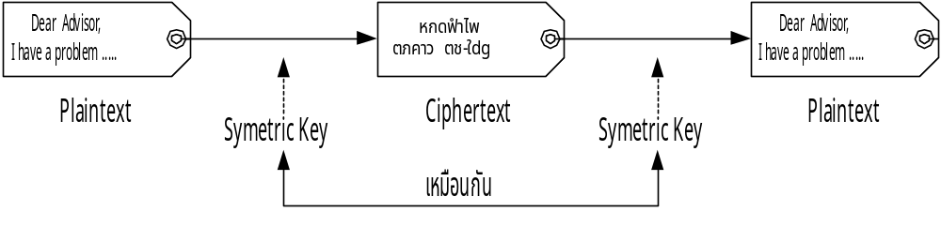
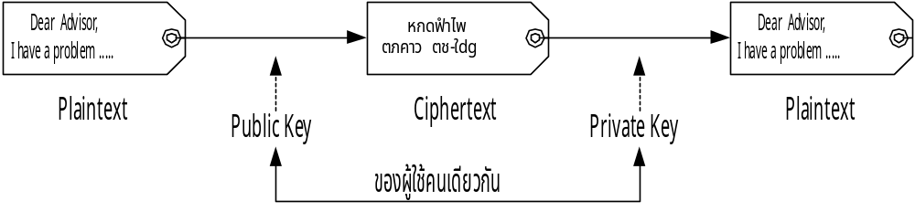
การเข้ารหัสข้อมูล
การเข้ารหัสแบบคีย์เดี่ยว
การเข้ารหัสแบบคีย์คู่

Slide 10
โพรโตคอล ICQ
TCP
ไคลเอนต์
ไคลเอนต์
UDP
UDP
เซิร์ฟเวอร์

Slide 11
การพัฒนาโครงงาน
  การพัฒนาส่วนติดต่อกับผู้ใช้งาน
  การพัฒนาส่วนติดต่อกับเน็ตเวิร์ก
  การพัฒนาส่วนของการเข้ารหัส

Slide 12
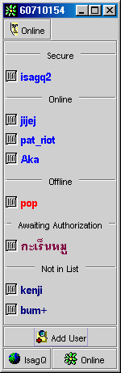
ส่วนติดต่อกับผู้ใช้งาน : หน้าต่างหลัก

Slide 13
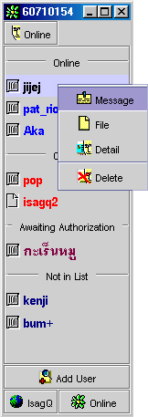
ป๊อบอัพเมนูของคอนแทคลิสต์

Slide 14
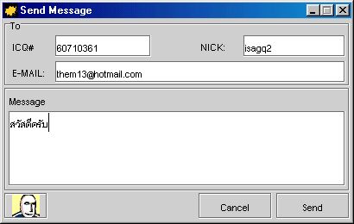
หน้าต่างสำหรับส่งข้อความ

Slide 15
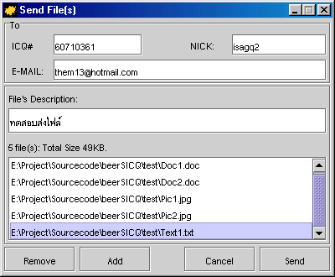
หน้าต่างสำหรับส่งไฟล์

Slide 16
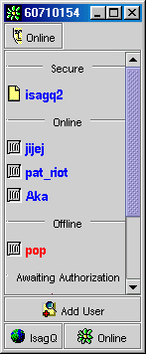
การแจ้งเตือนเมื่อมีผู้ส่งไฟล์มาให้

Slide 17
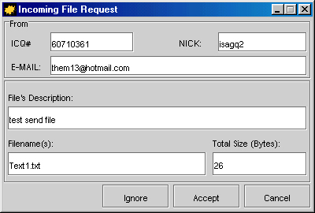
หน้าต่างแสดงข้อมูลของไฟล์ที่ส่งมา

Slide 18
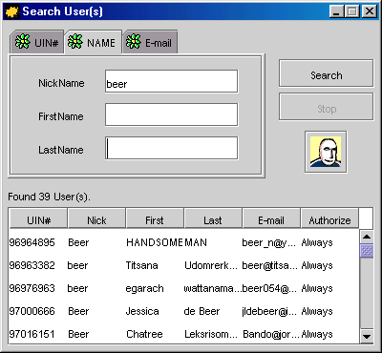
หน้าต่างสำหรับค้นหาผู้ใช้

Slide 19
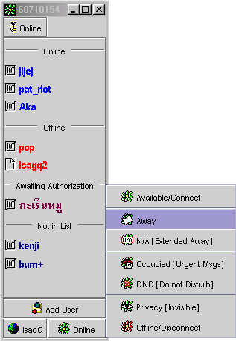
การเปลี่ยนสภานะของผู้ใช้งาน

Slide 20
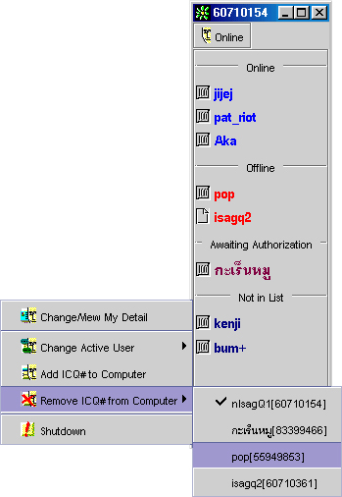
การลบผู้ใช้งาน

Slide 21
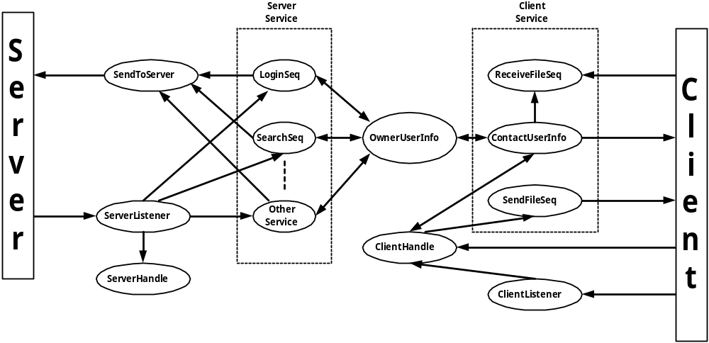
ส่วนติดต่อกับเน็ตเวิร์ก

Slide 22
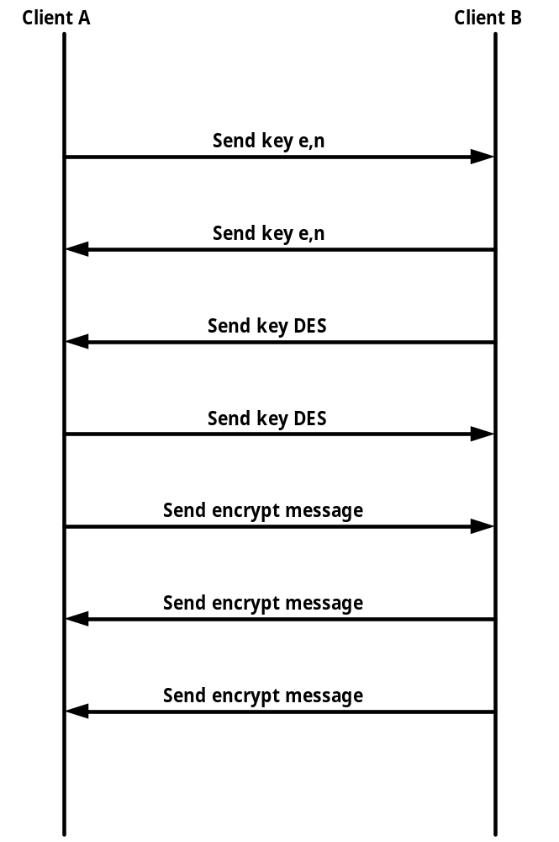
ส่วนของการเข้ารหัส

Slide 23
การทดลองการทำงานของโปรแกรม
  ทดสอบส่งข้อความ
  ทดสอบส่งไฟล์

Slide 24
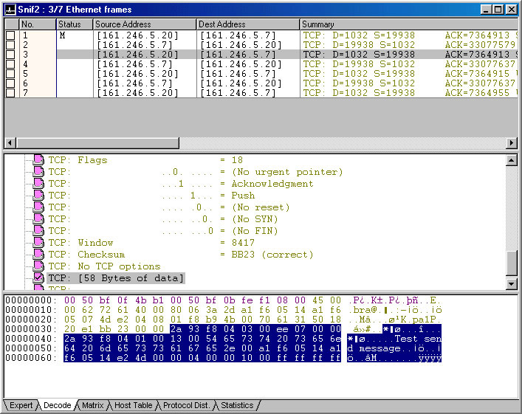
ทดสอบส่งข้อความแบบปรกติ

Slide 25
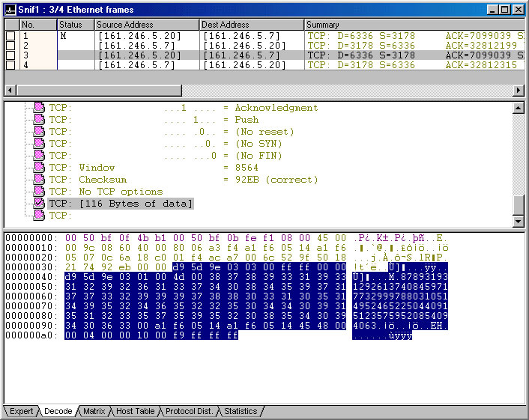
ทดสอบส่งข้อความแบบเข้ารหัส

Slide 26
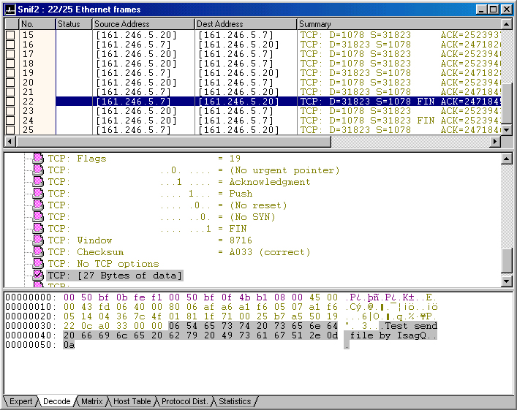
ทดสอบการส่งไฟล์แบบปรกติ

Slide 27
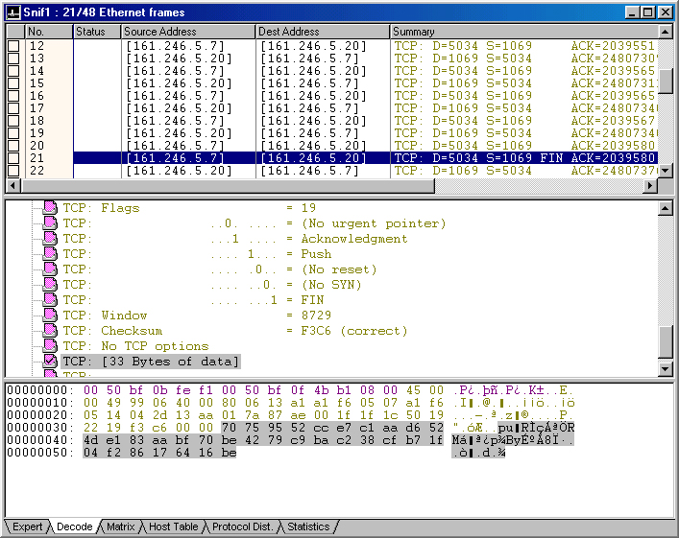
ทดสอบการส่งไฟล์แบบเข้ารหัส

Slide 28
สรุปการพัฒนาโครงงาน
  ปัญหาในการพัฒนา
  โปรแกรมที่ได้จากการพัฒนา
  แนวทางในการพัฒนาต่อ

